Slide 1

HARCELEMENT MORAL
Du délit au mode de management
Jean Louis OSVATH
Marie PEZE
Michael PRIEUX

Slide 2
SOMMAIRE
HARCELEMENT MORAL
Du délit au mode de management
L’émergence de la notion de harcèlement moral au travail - l'explosion des troubles psychiques liés aux modalités d'organisation du travail et de management
Le harcèlement moral dans la loi et la jurisprudence
Le tableau clinique princeps : PTSD
Les techniques de management pathogène identifiées
Quizz : harcèlement moral ?
1
2
3
4
5

Slide 3
1
HARCELEMENT MORAL
Du délit au mode de management
L’émergence de la notion de harcèlement moral
L’explosion des troubles psychiques liés aux modalités d'organisation du travail et de management

Slide 4
HARCELEMENT MORAL
Du délit au mode de management
Explosion des troubles psychiques liés aux modalités d'organisation du travail et de management - Emergence de la notion de harcèlement moral
En 1993, - Heinz Leyman, Docteur en psychologie du travail et professeur à l’université de Stockholm met en exergue un certain nombre de comportements relevés sur les lieux de travail qu’il dénomme -Mobbing en caractérisant 45 critères
1996 - Marie Pezé - Première consultation souffrance et travail à Nanterre (92), (plus de 140 consultations aujourd’hui) et enquête réalisée et publiée dans DMT sur une cohorte de personnes harcelées (secteurs publics et privés confondus)
Le terme de harcèlement moral a été employé et popularisé par le livre de MF Hirigoyen publié en 1998.
  Le succès qu’a connu cet ouvrage traduit dans 22 pays a permis de mesurer la gravité et l’ampleur des actes de harcèlement moral sur le lieu de travail et la demande croissante de reconnaissance des victimes ;
Notes:
Le terme de harcèlement moral a été employé et popularisé pour l’une des toutes premières fois par le livre de MF Hirigoyen publié en 1998. Le succès qu’a connu cet ouvrage traduit dans 22 pays a permis de mesurer la gravité et l’ampleur des actes de harcèlement moral sur le lieu de travail et la demande croissante de reconnaissance des victimes ;
Cela a été précédé par la publication d’un essai en 1993, Mobbing, par Heinz Leyman, Docteur en psychologie du travail et professeur à l’Université de Stockholm, (traduit en français et publié au Seuil en 1996). Par Mobbing il entend une situation communicative qui menace d’infliger à l’individu de graves dommages, psychiques et physiques.
Heinz Lehmann, sociologue et psychosociologue suédois, a défini en 1993 les 45 critères permettant de déterminer le mobbing (harcèlement, particulièrement sur le lieu de travail).
Il s’agit de l’enchaînement, sur une période dépassant 6 mois, de propos et/ou d’agissements hostiles, exprimés ou manifestés en général plusieurs fois par semaine, par un ou plusieurs protagonistes envers une tierce personne.
On distingue 5 catégories de comportements répétitifs à l’égard d’une personne « mobbée » :
I. Empêcher la victime de s’exprimer,
II. Isoler la victime,
III. Déconsidérer la victime,
IV. Discréditer le travail de la victime
V. Compromettre la santé physique de la victime.
Plusieurs facteurs de risques semblent ainsi être constitutifs des cas de mobbing:
le sentiment de la victime de ne pas avoir d’alternative à son poste et la crainte de le perdre
un mauvais climat social dans l’entreprise une communication déficiente et un manque de soutien social et de solidarité
une équipe dans laquelle règnent la frustration, la jalousie et la volonté de trouver un bouc émissaire
un travail stressant, comportant des rythmes soutenus et une organisation du travail floue, dont les rôles et les tâches ne sont pas bien définis (dans ces conditions, il est difficile de trouver du temps pour communiquer et pour essayer de résoudre les conflits)
une équipe constamment sous pression (surcharge de travail) ou placée en situation de concurrence, ou au contraire un manque de travail.
A la même époque, en 1997-1998, la première consultation souffrance et travail en France a été créée par Marie Pezé à l’hôpital de Nanterre (il en existe plus de 130 aujourd’hui);

Slide 5
HARCELEMENT MORAL
Du délit au mode de management
Explosion des troubles psychiques liés aux modalités d'organisation du travail et de management - Emergence de la notion de harcèlement moral
1998 Christophe Dejours - fondateur de la psychodynamique du travail, chercheur spécialiste de la question du travail publie « Souffrance en France »
  Il explique comment les nouvelles formes d’organisations du travail dans nos systèmes de gouvernement néolibéraux ont des effets dévastateurs sur le rapport subjectif que nous entretenons avec le travail..
Une extrapolation fondée sur une étude réalisée en 2002 en Basse-Normandie estime le nombre de suicides sur les lieux de travail ou en lien avec le travail à plus de 300 par an.
Notes:
Le terme de harcèlement moral a été employé et popularisé pour l’une des toutes premières fois par le livre de MF Hirigoyen publié en 1998. Le succès qu’a connu cet ouvrage traduit dans 22 pays a permis de mesurer la gravité et l’ampleur des actes de harcèlement moral sur le lieu de travail et la demande croissante de reconnaissance des victimes ;
Cela a été précédé par la publication d’un essai en 1993, Mobbing, par Heinz Leyman, Docteur en psychologie du travail et professeur à l’Université de Stockholm, (traduit en français et publié au Seuil en 1996). Par Mobbing il entend une situation communicative qui menace d’infliger à l’individu de graves dommages, psychiques et physiques.
Heinz Lehmann, sociologue et psychosociologue suédois, a défini en 1993 les 45 critères permettant de déterminer le mobbing (harcèlement, particulièrement sur le lieu de travail).
Il s’agit de l’enchaînement, sur une période dépassant 6 mois, de propos et/ou d’agissements hostiles, exprimés ou manifestés en général plusieurs fois par semaine, par un ou plusieurs protagonistes envers une tierce personne.
On distingue 5 catégories de comportements répétitifs à l’égard d’une personne « mobbée » :
I. Empêcher la victime de s’exprimer,
II. Isoler la victime,
III. Déconsidérer la victime,
IV. Discréditer le travail de la victime
V. Compromettre la santé physique de la victime.
Plusieurs facteurs de risques semblent ainsi être constitutifs des cas de mobbing:
le sentiment de la victime de ne pas avoir d’alternative à son poste et la crainte de le perdre
un mauvais climat social dans l’entreprise une communication déficiente et un manque de soutien social et de solidarité
une équipe dans laquelle règnent la frustration, la jalousie et la volonté de trouver un bouc émissaire
un travail stressant, comportant des rythmes soutenus et une organisation du travail floue, dont les rôles et les tâches ne sont pas bien définis (dans ces conditions, il est difficile de trouver du temps pour communiquer et pour essayer de résoudre les conflits)
une équipe constamment sous pression (surcharge de travail) ou placée en situation de concurrence, ou au contraire un manque de travail.
A la même époque, en 1997-1998, la première consultation souffrance et travail en France a été créée par Marie Pezé à l’hôpital de Nanterre (il en existe plus de 130 aujourd’hui);

Slide 6
HARCELEMENT MORAL
Du délit au mode de management
Explosion des troubles psychiques liés aux modalités d'organisation du travail et de management - Emergence de la notion de harcèlement moral
Inscription du harcèlement moral dans la loi en 2002
1999 et 2001 - Le Conseil Economique et Social considère que la réflexion sur le harcèlement moral ne peut être déconnectée « de celle du pouvoir sur le lieu de travail, et plus profondément de l’organisation du travail lui-même (*) ».
La loi dite de modernisation sociale a intégré la notion de harcèlement moral en 2002, en l’inscrivant dans un article du code du travail assorti de sanctions pénales ainsi que dans le code pénal ;
La santé physique et mentale dans le code du travail,
  En même temps que cet article, la notion de santé mentale était également intégrée dans plusieurs autres articles le code du travail qui parlait dorénavant de santé physique et mentale.
Notes:
(*) Etudes du Conseil Economique et Social- Travail, violences et environnement. Avis adopté en novembre 1999. Rapporteur Michel Debout. Le Harcèlement Moral au travail. Avis adopté en avril 2001. Rapporteur Michel Debout

Slide 7
Le travail - pacificateur individuel et social irremplaçable
HARCELEMENT MORAL
Du délit au mode de management
Explosion des troubles psychiques liés aux modalités d'organisation du travail et de management - Emergence de la notion de harcèlement moral
Si le travail peut faire souffrir, c’est d’abord parce qu’il est porteur de nombreuses promesses:
Promesse d’accomplissement de soi par la reconnaissance de ses savoir-faire, la construction identitaire qui en découle grâce au regard des usagers, des collègues,de la hiérarchie..
Promesse d’émancipation sociale, d’être utile au monde et aux autres, de l’apprentissage du vivre ensemble
Notes:
Selon le rapport du Collège d’expertise sur le suivi des RPS (avril 2011), ce qui constitue un risque psychosocial pour la santé n’est pas sa manifestation, mais son origine.
Les risques psychosociaux sont donc définis comme « les risques pour la santé mentale, physique et sociale, engendrés par les conditions d’emploi, les facteurs organisationnels et relationnels susceptibles d’interagir avec le fonctionnement mental ».
Distinguer :
Les facteurs de RPS liés au travail (surcharge de travail, injonction paradoxale, non-reconnaissance…)
Les conséquences pour l’individu (anxiété, dépression, état de stress post-traumatique, souffrance, TMS…)
Identifier les différents mécanismes de RPS (épuisement professionnel, stress professionnel, violences au travail…)
Importance de l’aspect multifactoriel des RPS

Slide 8
HARCELEMENT MORAL
Du délit au mode de management
Deux courants vont s’affronter :
Le premier va soutenir l’existence de pervers narcissiques et de salariés fragiles, en allant sur la « naturalisation » du phénomène
Le second, appuyé sur les recherches cliniques en santé au travail, va expliquer l’origine des profonds changements de modèles organisationnels au travail par l’existence et la diffusion de guides de management spécifiques et leurs mise en œuvre dans les entreprises

Slide 9
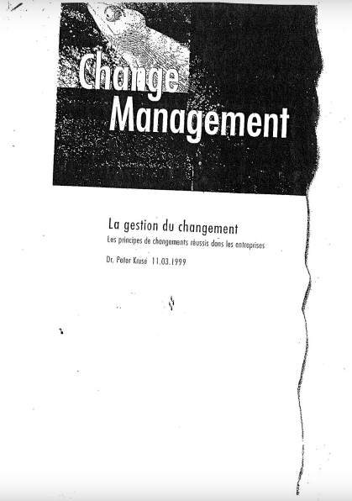
HARCELEMENT MORAL
Du délit au mode de management
Les guides de management pour l’entreprise - exemples

Slide 10
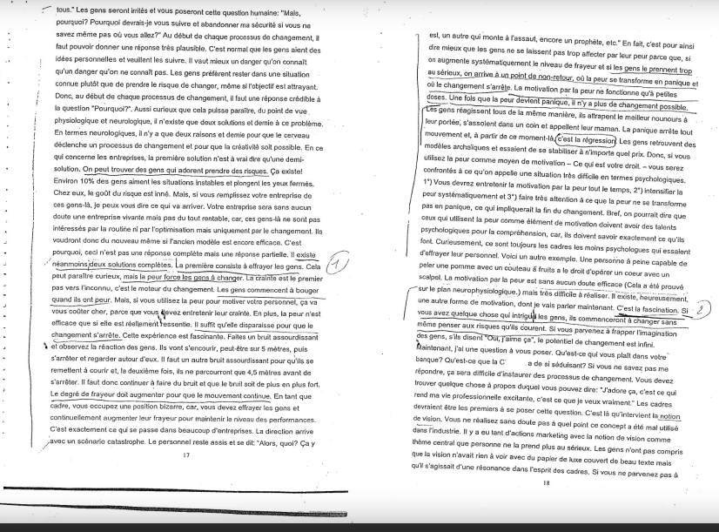
HARCELEMENT MORAL
Du délit au mode de management

Slide 11
HARCELEMENT MORAL
Du délit au mode de management
Interroger le travail
Les changements et structures de l’organisation du travail et leurs conséquences
Notes:
On comprendrait assez mal que le harcèlement moral et sa soit expliqué comme une calamité arrivée dans les entreprises par l’embauche d’une pluie de harceleurs ou de « pervers narcissiques ». Les DRH ne les auraient pas détectés et ils se seraient infiltrés dans tous les rouages des entreprises. Les DRH n’auraient pas non plus vu qu’elles embauchaient aussi des salariés faibles psychologiquement.
Si la psychologie individuelle ou collective ne peut expliquer cette explosion, on peut donc peut-être commencer à chercher du côté du travail, de ses conditions, de son organisation afin d’essayer de comprendre ce qui se passe afin d’apporter des réponses pertinentes pour les salariés qu’on assiste lorsqu’ils invoquent le harcèlement moral et ces dégradations pouvant conduire au suicide chez certains.
C’est ce qu’on fait un certain nombre de chercheurs. De nombreuses études sur le travail ont mis en relief le stress, se sont appuyés sur la psychodynamique du travail, il y a eu le rapport Gollac, etc.
Il existe de nombreuses publications sur le sujet à ce jour.
Mais les juges s’en sont saisis aussi et notamment la cour de cassation qui a donné des contours de plus en plus précis à ces termes.

Slide 12
Les changements et structures de l’organisation du travail et leurs conséquences
HARCELEMENT MORAL
Du délit au mode de management
Selon Annie Thébaud-Mony, sociologue
  « En quelques années, l’obligation de travail s’est transformée en obligation de résultat. Les salariés sont soumis à des contraintes de plus en plus fortes, surtout en terme d’objectifs, et sont enjoints de s’investir toujours davantage dans l’entreprise. Chaque carrière faisant l’objet d’un traitement individualisé, chacun se retrouve seul, sans beaucoup d’espace pour négocier, face à des exigences sans cesse renforcées. »
Le Lean
  Ces vingt dernières années sont apparues des formes d’organisation et des méthodes, pour certaines issues du toyotisme (Lean)
  Ces organisations sont venues prendre une place importante et sont transposées à force d’audit et consultants dans un grand nombre d’entreprises mais côtoient des formes plus anciennes (tayloriennes, apprenantes, simples)
  Essentiellement gestionnaire. La production de valeurs ne serait plus à rechercher dans le travail mais dans les nouvelles méthodes de gestion, qu’on appelle parfois procédurielles, par opposition au travail fondé sur l’exercice du métier

Slide 13
Un écart irréductible entre le prescrit et le réel
HARCELEMENT MORAL
Du délit au mode de management
Les changements et structures de l’organisation du travail et leurs conséquences
Le travail PRESCRIT : donné par la fiche de poste, les méthodes, les procédures…
Le travail REEL : c’est ce qui se présente au travailleur qui exécute la tâche. C’est la façon dont il y fait face en puisant dans ses ressources personnelles et/ou collectives.
“Le travail réel, c’est ce que les femmes et les hommes rajoutent à la tâche prescrite pour que le travail se fasse” (Philippe Davezies - enseignant-chercheur en médecine et santé au travail - Université Lyon 1)
La grammaire chiffrée rend le travail humain invisible
L’entreprise, privée ou publique, évalue l’activité réelle à partir des outils de la grammaire financière : chiffres, algorithmes, contrôle de gestion, reporting…
le travail humain, avec sa sensorialité, ses muscles, ses efforts cognitifs, son endurance, son honneur, sa conscience professionnelle, son intelligence du corps, disparaît au profit du quantitatif : rythme, temps, cadence, flux, tendus si possible, plus de stock, 0 délai, 0 mouvement inutile, 0 surproduction…

Slide 14
HARCELEMENT MORAL
Du délit au mode de management
Les formes les plus courantes que prennent les organisations du travail dans les entreprises et établissements aujourd’hui
  Charge de travail plus importante que le poste théorique
  Procédures – communication – qualité
  Individualisation – fixations d’objectifs, entretiens d’évaluation, reporting
  Management – gestionnaires de performances,
  Confrontation directe des salariés, des agents, avec la demande des clients, des usagers,
  Informatisation (délais raccourcis, reporting démultipliés, surcharge de demandes par mails, notation client, géolocalisation, suivi instantané des objectifs,…)
  Réorganisations permanentes (diversification de l’activité, puis recentrage sur le cœur de métier, sauvegarde de la compétitivité, etc.)

Slide 15
HARCELEMENT MORAL
Du délit au mode de management
Les formes les plus courantes que prennent les organisations du travail dans les entreprises et établissements aujourd’hui
La qualité
La qualité totale repose sur des normes(ISO, etc.) oscillant entre argument commercial et données scientifiques chiffrées sans rapport avec la notion de travail de qualité au sens du salarié,
Le résultat est loin de la promesse : Toyota par exemple, est passé de 60 000 véhicules rappelés pour vice de fabrication en 2001 à 1 million 880 000 en 2005 (*). Nous en sommes à 7 millions en 2009 et 10 millions en 2010.
Notes:
(*) [Watanabe, Hayashi, 2007 : 146-175]

Slide 16
HARCELEMENT MORAL
Du délit au mode de management
Les formes les plus courantes que prennent les organisations du travail dans les entreprises et établissements aujourd’hui
  Procédures – individualisation – management
  Management : le rôle des responsables et chefs de services était de faire en sorte que ça fonctionne. Les qualités professionnelles étaient alors prépondérantes. En glissant vers le terme de manager, la préoccupation centrale passe du résultat à la performance, à l’atteinte des objectifs. Evacuer seniors et salariés détenteurs de règles de métier devient nécessaire car ils constituent une résistance à la procéduralisation. Modifier sans cesse l’organisation et les process vise à rendre obsolète les savoir faire de métier et à rendre les professionnels apprentis à vie par les réorganisations permanentes
  C es organisations, tout en isolant les salariés par le bench marking et l’évaluation individuelle, leur demandent un engagement personnel très fort. Il faudrait à la fois rendre intelligente la procédure alors qu’elle est pensée en dehors de tout professionnalisme et monter en autonomie en réalisant du travail très prescrit
  (Danièle Linhardt)

Slide 17
HARCELEMENT MORAL
Du délit au mode de management
Les formes les plus courantes que prennent les organisations du travail dans les entreprises et établissements aujourd’hui
LES CONSEQUENCES
charge de travail, difficile à absorber, pression temporelle, complexité, travail en mode dégradé
exigences émotionnelles et notamment le contact avec le public,
manque d’autonomie et de marges de manœuvres,
manque de soutien social et de coopération de la part de la hiérarchie et des collègues de travail,
difficultés de conciliation entre la vie familiale et professionnelle,
manque de reconnaissance et sentiment d’inutilité du travail effectué, perte du sens du travail que l’on effectue,
conflits de valeur entre les exigences de travail et les valeurs personnelles qui peut se révéler néfaste pour la santé mentale (conflit éthique)
insécurité consécutive aux changements intervenus dans l’organisation
Autant de facteurs à l’origine des tensions interpersonnelles dans les services, de l’augmentation de la tension au travail et parfois l’isolement des salariés (mise à l’écart de celui qui est en souffrance aussi par rapport à l’image qu’il renvoie au collectif de travail de ce qui pourrait leur arriver), le harcèlement moral éventuel,

Slide 18
Les pathologies liées au travail : surcharge et isolement
HARCELEMENT MORAL
Du délit au mode de management
Les décompensations psychiques
Stress, anxiété, désengagement du travail, troubles cognitifs (mémoire, logique, concentration), État de stress aigu, Syndrome d’épuisement professionnel ou burn-out, stress post-traumatique, suicide.
Les décompensations violentes
Violence contre les usagers, entre collègues, contre l’outil de travail (sabotage), contre l’encadrement (séquestrations), radicalisation des modes managériaux
Les décompensations somatiques
Troubles musculosquelettiques, infarctus du myocarde et AVC (Karoshi), yoyo pondéral, syndrome métabolique..

Slide 19
HARCELEMENT MORAL
Du délit au mode de management
L’organisation du travail :
un déterminant majeur des risques psychosociaux confirmé par les enquêtes épidémiologiques
SUMER 2010, Dares, DGT
19
Notes:
19

Slide 20
3 catégories de comportements hostiles
 | Dans l'emploi actuel (2010)
Les atteintes dégradantes | 2,8
Laisse entendre que vous êtes mentalement dérangé
Vous dit des choses obscènes ou dégradantes
Vous fait des propositions à caractère sexuel de façon insistante
Le déni de reconnaissance du travail | 11,6
Critique injustement votre travail
Vous charge de tâches inutiles ou dégradantes
Sabote votre travail, vous empêche de travailler correctement
Les comportements méprisants | 7,9
Vous ignore, fait comme si vous n'étiez pas là
Vous empêche de vous exprimer
Vous ridiculise en public
Au moins un comportement hostile | 22,3
Salariés ayant
cités au moins l’un
de ces items
Salariés n’ayant pas cité
d'atteinte dégradante, mais au
moins l'un de ces items
Sinon
Salariés n’ayant cité
que l’un de ces items
Source : Dares-DGT-DGAFP, enquête Sumer 2010. Champ : Sumer 2010 (salariés France métropolitaine et Réunion ).
Notes:
+ en détail:
- La Q est libellée ainsi :
1pers. ou plusieurs pers. se comporte(nt) systématiquement avec vous de la façon suivante…etc. (libellés du tableau en noires) : oui, dans le passé, oui actuellement, non
=> Items portent sur:
* l’isolement
* rapport du salarié à ses relations au W
* les attaques sur la pers., les tâches professionnelles modifiées comme punitions, violences ou menaces de violences
**********************************************
L’analyse de ces situations permet de différencier 3 catégories de salariés (en rouge ds tableau) :
* victimes d'atteintes à caractère particulièrement dégradant : touche 3 % …concerne les situations …. etc.
* de déni de reconnaissance du W dont se plaignent 12%...
* de comportement méprisant qui touche 8% …
*****************
Pour déf. des CH: ordre de priorité des 3 cpostes en lien avec état de santé dégradé : particulièrement dégradé pr DEGRA (un peu moins pr DENI et encore moins pr MEPRI)

Slide 21
HARCELEMENT MORAL
Du délit au mode de management
Absentéisme et déficit de reconnaissance
 | Hommes |  |  | Femmes
Nb d'épisodes d'absence (vs pas d'absence) | 1 | 2 | 3 et plus | 1 | 2 | 3 et plus
Faible latitude décisionnelle | 1,26 | 1,64 | 2,26 | 1,24 | 1,61 | 1,97
Forte demande psychologique | 1,17 | 1,42 | ns | 1,28 | 1,45 | 2,18
Faible soutien social | 1,27 | 1,58 | 2,41 | 1,37 | 1,72 | 2,35
Tension au travail "Job strain" | 1,34 | 1,81 | 2,38 | 1,38 | 1,66 | 2,47
Manque d'estime | 1,41 | 1,87 | 3,47 | 1,51 | 1,89 | 2,64
Insécurité de l'emploi | 1,29 | 1,81 | 2,33 | 1,28 | 1,54 | 2,37
Faibles perspectives de promotion | 1,41 | 1,98 | 3,51 | 1,45 | 1,76 | 2,81
Manque de reconnaissance | 1,43 | 2,04 | 4,28 | 1,51 | 1,89 | 3,17
21
Notes:
21
L’absentéisme pour raison de santé (sauf accident du travail et maternité) était notamment renseigné dans l’auto-questionnaire à partir du nombre d’épisodes d’absence (0, 1, 2 ou 3 et plus) au cours des 12 derniers mois[1] : 32% des hommes et 38% des femmes ont déclaré avoir au moins une absence dans l’année écoulée.
Le fait de déclarer une absence pour les hommes et les femmes augmente avec les facteurs psychosociaux.
Plus les épisodes d’absence sont nombreux, plus la probabilité d’être en situation défavorable du point de vue des facteurs de risque psychosociaux étudiés est grande. Cette relation est particulièrement marquée concernant le manque de récompenses, surtout chez les hommes. En effet, pour eux le risque de percevoir une faible récompense est deux fois plus élevé à partir de 2 épisodes d’absentéisme et quatre fois plus élevés dès que l’on atteint 3 absences ou plus.
➔ les 2 résultats précédents nous disent que:
on fait la chasse à l’absentéisme et AT. Mais les RPS sont générateurs de ça donc pour palier ce pb il faut revenir à la source et prévenir les RPS.

Slide 22
HARCELEMENT MORAL
Du délit au mode de management
Des comportements qui émanent principalement de l’intérieur de l’entreprise
% de salariés subissant:
 | Comportement hostile | Atteinte dégradante | Déni de reconnaissance | Comportement méprisant
Personne(s) de votre entreprise | 85,6 | 80,7 | 87,8 | 84,2
Clients, usagers, patients | 12,2 | 18,5 | 12,1 | 10,1
Salariés d'autres entreprises | 6,5 | 11,1 | 6,0 | 5,7
Source : Dares-DGT-DGAFP, enquête Sumer 2010.
Notes:
- + 3/4 des sal. subissent CH essentiellement sur lieu même de leur W, par pers. de leur entreprise (= cportmts internes au collectif de W _collègues, hiérarchie_ soit sous forme d’une agression ouverte physique ou verbale ou sous une forme plus dissimulée).
12 % sal. Subissent CH relevant de la clientèle /usager.
Plus rarement, c’est le fait de salariés d’autres entreprises (6,5%).
****************************************************- Cumul des acteurs : * assez rare et * concerne surtout l’asso de CH émanant de l’entrepr. - clients/usagers, * et ceci surtout:
1- pr DEGRA: * + de cumul d’acteurs <> (16.5% contre 10% des sal. subissant DENI et 6,8% des sal. subissant MEPRI)
* proviennent proportionnellement + svt clients usagers / patients que pr autres types de CH: 8% des DEGRA contre 5% pour DENI et MEPRI ). (mais encore 2/3 des DEGRA proviennent de l’int. de entreprise)
2- puis DENI.
3- MEPRI: * proviennent + spécifiquement de int. de l’entreprise
* - cumul de types d’acteurs que les autres CH
Mettre 1 exple pr plus vivant ! - Cf tableau détaillé

Slide 23
HARCELEMENT MORAL
Du délit au mode de management
Un lien fort avec les caractéristiques de l’organisation du travail

Slide 24
LE HARCELEMENT MORAL PARMI LES RISQUES PSYCHOSOCIAUX
Divers modèles de compréhension et d’analyse du travail
HARCELEMENT MORAL
Du délit au mode de management
Les risques psychosociaux ce sont « les risques pour la santé mentale, physique et sociale, engendrés par les conditions d’emploi, les facteurs organisationnels et relationnels susceptibles d’interagir avec le fonctionnement mental »*.
* Définition du Collège d’expertise sur les RPS, avril 2011 (rapport Gollac)
Notes:
Selon le rapport du Collège d’expertise sur le suivi des RPS (avril 2011), ce qui constitue un risque psychosocial pour la santé n’est pas sa manifestation, mais son origine.
Les risques psychosociaux sont donc définis comme « les risques pour la santé mentale, physique et sociale, engendrés par les conditions d’emploi, les facteurs organisationnels et relationnels susceptibles d’interagir avec le fonctionnement mental ».
Distinguer :
Les facteurs de RPS liés au travail (surcharge de travail, injonction paradoxale, non-reconnaissance…)
Les conséquences pour l’individu (anxiété, dépression, état de stress post-traumatique, souffrance, TMS…)
Identifier les différents mécanismes de RPS (épuisement professionnel, stress professionnel, violences au travail…)
Importance de l’aspect multifactoriel des RPS

Slide 25
LE HARCELEMENT MORAL PARMI LES RISQUES PSYCHOSOCIAUX
Divers modèles de compréhension et d’analyse du travail
HARCELEMENT MORAL
Du délit au mode de management
Le modèle de Karasek
Latitude décisionnelle, autonomie
Le soutien social au travail constitue la 3ème dimension, Il est relatif aux relations avec la hiérarchie et les collègues.
Un manque de soutien social au travail constituerait un risque pour la santé.
Détendue :
Faible demande,
forte latitude
Active :
Forte demande
Forte latitude
Passive :
Faible demande, faible latitude
Tendue = « Job-strain »
Forte demande
Faible latitude
Charge de travail, complexité, demande psychologique
Notes:
Sommairement, face à une situation qui parait nous mettre en danger, on peut avoir trois types de réaction ;
La mentalisation
La fuite
La somatisation
Les deux premières permettent de s’en tirer, la troisième ne le permet pas. (Exemples )

Slide 26

LE HARCELEMENT MORAL PARMI LES RISQUES PSYCHOSOCIAUX
Divers modèles de compréhension et d’analyse du travail
HARCELEMENT MORAL
Du délit au mode de management
Comprendre les dysfonctionnements du travail à partir de la Psychodynamique du travail
Organisation du travail
Equilibre psychosomatique
Travail
Sujet
Respecté
Collective
Addictions
Stratégies défensives
Libre jeu du fonctionnement mental
Psychopathologies, troubles
Entravé
Souffrance
Notes:
Etudes cliniques et théoriques sur les rapports entre travail et santé mentale, champ clinique constitué par les défenses mobilisées pour contenir la souffrance au travail et conjurer les risques de décompensation psychopathologique ou somatique. « Psychodynamique du travail » désigne une théorie générale du rapport subjectif au travail, au sein de laquelle la « psychopathologie du travail » ne constitue plus qu’un chapitre particulier à côté de ceux qui sont consacrés à la souffrance et à la normalité, au plaisir et à la sublimation, etc....

Slide 27
2
HARCELEMENT MORAL
Du délit au mode de management
Le harcèlement moral dans la loi et la jurisprudence

Slide 28
HARCELEMENT MORAL
Du délit au mode de management
Contexte règlementaire international et Européen
L’OIT : travail décent
Directive cadre CE 89/391 du 12 juin 1989
Accords cadres harcèlement au travail (2004) et stress au travail (2007)
Convention de sauvegarde des droits de l’homme et des libertés fondamentales
Conclusions du conseil de l’UE sur le pacte pour la santé mentale et le bien être
Notes:
Les caractéristiques d’un travail décent selon l’OIT :
- Créer des emplois – l’économie doit générer des possibilités d’investir, d’entreprendre, de développer les compétences, de créer des emplois et des moyens de subsistance durables.
- Garantir les droits au travail – obtenir la reconnaissance et le respect des droits des travailleurs. Tous les travailleurs, et en particulier les travailleurs pauvres ou défavorisés, ont besoin d’être représentés, de participer, et que des lois justes soient appliquées et servent leurs intérêts.
- Etendre la protection sociale – promouvoir l’insertion et la productivité en garantissant à chaque homme et chaque femme des conditions de travail sures, la jouissance de temps libre et de repos, la prise en compte de la famille et des valeurs sociales, l’accès à une juste indemnisation en cas de perte ou de diminution de revenus et l’accès à des soins médicaux adaptés.
- Promouvoir le dialogue social – La participation d'organisations d’employeurs et de travailleurs fortes et indépendantes, est vitale pour améliorer la productivité, éviter les conflits au travail et construire des sociétés solidaires.
Accord cadre européen contre le stress le 8 octobre 2004, transposé en France par l’ANI du 2 Juillet 2008.
Accord cadre européen sur le harcèlement et la violence au travail du 15 Décembre 2006, transposé en France par l’ANI du 26 Mars 2010
Conclusions de l’UE sur le pacte pour la santé mentale:
INVITE les États membres:
à faire de la santé mentale et du bien-être une priorité en matière de santé et à élaborer des stratégies et/ou des plans d'action en matière de santé mentale, y compris en ce qui concerne la prévention de la dépression et du suicide,
à inclure, dans ces stratégies et/ou plans d'action, la prévention des troubles mentaux et la promotion de la santé mentale et du bien-être, qui en seront des éléments fondamentaux à mettre en oeuvre en partenariat avec les acteurs du secteur et avec les autres domaines d'action,
à veiller à une participation plus importante du secteur de la santé et du secteur social, à côté des partenaires sociaux, dans le domaine de la santé mentale et du bien-être au travail, afin de soutenir et de compléter, le cas échéant, les programmes mis en œuvre par les employeurs,
à soutenir les initiatives (par exemple les programmes de formation) mettant les professionnels et les gestionnaires, notamment dans le secteur des soins de santé, dans le secteur social et sur le lieu de travail, en mesure de gérer les questions liées au bien-être mental et aux troubles mentaux,

Slide 29
HARCELEMENT MORAL
Du délit au mode de management
DÉFINITION LÉGALE
« Aucun salarié ne doit subir les agissements répétés de harcèlement moral qui ont pour objet ou pour effet une dégradation de ses conditions de travail susceptible de porter atteinte à ses droits et à sa dignité, d'altérer sa santé physique ou mentale ou de compromettre son avenir professionnel »
L. 1152-1 du code du travail
article 222-33-2 Code pénal
Notes:
Attention le code pénal a changé sa définition (article 222-33-2 du code pénal): les « agissements » sont devenus « des propos ou des comportements » : donc les définitions ne sont plus harmonisées, la définition du CP paraît plus restrictive en limitant à deux types de comportement et non plus sur « tout agissement », pour l’instant (juin 2016), pas de jurisprudence sanctionnant cette différence.
Pour expliciter la définition:
aucun salarié : hmor vertical ou horizontal dans les deux sens ; auteur n’a pas à être le supérieur hiérarchique ou dans l’entreprise, mais peut être une personne liée au travail (conjoint, formateur externe); si pas salarié, pas code du travail mais code pénal.
agissements répétés : 2, pas 2000, dans un laps de temps aussi court ou long que souhaité (jp : 2 semaine à 3 ans) ; pas de définition précise des agissements = tous ceux que l’on peut envisager sous l’angle de la détérioration des conditions de travail. pas reprise exhaustive ici, renvoi au guide de jurisprudence. De façon claire la cour de cassation a toujours retenu comme agissements répétés tous les actes qui relevaient de l’abusif, de l’illégitime (dont l’illégal) ou de l’injustifiable par l’employeur
pour objet ou pour effet : intention de commettre n’est pas une condition nécessaire requise par la loi ; la volonté de nuire n’est pas exigée; on regarde les conséquences
susceptible de porter : pas même besoin que l’atteinte soit réalisée, l’atteinte potentielle suffit
atteinte aux droits, à la dignité, altération de la santé, compromission de l’avenir pro : toute atteinte liée à la relation professionnelle qui ne respecte pas les droits fondamentaux du salarié (pour la ccass le licenciement compromet nécessairement l’avenir pro, la placardisation est nécessairement une atteinte à la dignité)
Sanctionné uniquement dans le code pénal
Peine de 2 ans d’emprisonnement et de 30000 euros d’amende (alignée code pénal et code du travail depuis 2012).
Sanction n’existe que dans code pénal mais L8112-2 code du travail permet à l’IT de dresser PV sur ce fondement.
La loi de modernisation sociale a déjà été validée par le conseil constitutionnel donc pas de QPC possible

Slide 30
HARCELEMENT MORAL
Du délit au mode de management
DÉFINITION LÉGALE
Attention le code pénal a changé sa définition (article 222-33-2 du code pénal): les « agissements » sont devenus « des propos ou des comportements » : donc les définitions ne sont plus harmonisées. La définition du code pénal paraît plus restrictive en limitant à deux types de comportement et non plus sur « tout agissement », pour l’instant (juin 2016), pas de jurisprudence sanctionnant cette différence.

Slide 31
HARCELEMENT MORAL
Du délit au mode de management
DÉFINITION LÉGALE
Conditions nécessaires pour le harcèlement moral
Le premier alinéa de cet article dispose que le harcèlement moral dont est victime un salarié, est caractérisé par :
  a) des agissements répétés de harcèlement moral,
  b) qui ont pour objet ou pour effet :
    dégradation des conditions de travail susceptible de porter atteinte à ses droits et à sa dignité,
    d'altérer sa santé physique ou mentale
  ou
    de compromettre son avenir professionnel
    Il est à noter que très souvent le juge retient la répétition des actes et l’altération de la santé.

Slide 32
HARCELEMENT MORAL
Du délit au mode de management
Définition légale – précisions de la jurisprudence
3 conditions nécessaires (et cumulatives)
  Des agissements répétés
  ET une dégradation des conditions de travail
  ET une atteinte aux droits ou à la santé de la victime des agissements (réalisée ou susceptible d’être réalisée)
  S’il manque une des étapes de la démonstration du harcèlement, l’infraction ne peut être caractérisée

Slide 33
HARCELEMENT MORAL
Du délit au mode de management
Définition légale – précisions de la jurisprudence
agissements répétés :
Nombre : 2 agissements peuvent suffire, pas 2000
C. Cass. 20/10/2010 – un seul acte ne peut caractériser le caractère répétitif
Espace de temps : dans un laps de temps aussi court ou long que souhaité (la jurisprudence a pu retenir entre 2 semaines et 3 ans) ;
C. Cass. 21/04/2010 – L’ancienneté de certains faits (plusieurs années) pouvant caractériser un harcèlement moral n’exclut pas leur répétition;

Slide 34
HARCELEMENT MORAL
Du délit au mode de management
Définition légale – précisions de la jurisprudence
Nature des agissements
Pas de définition précise. Tous ceux que l’on peut envisager sous l’angle de la détérioration des conditions de travail. De façon claire la cour de cassation a toujours retenu comme agissements répétés tous les actes qui relevaient de l’abusif, de l’illégitime (dont l’illégal) ou de l’injustifiable par l’employeur
Les types d’agissements retenus par la chambre criminelle sont les mêmes que ceux retenus par la sociale pour caractériser la commission de l’infraction.

Slide 35
HARCELEMENT MORAL
Du délit au mode de management
Définition légale – précisions de la jurisprudence
Nature des agissements
Des agissements répréhensibles entre personnes: les agissements reconnus par la justice comme illégitimes, illégaux ou abusifs (souvent liés au pouvoir disciplinaire : menaces de sanctions ou sanctions injustifiées comme des avertissements répétitifs, insultes, humiliations, pièges mis en place pour permettre des reproches…)
Notes:
Les types d’agissements retenus par la chambre criminelle sont les mêmes que ceux retenus par la sociale pour caractériser la commission de l’infraction.
Voir guide de jurisprudence

Slide 36
HARCELEMENT MORAL
Du délit au mode de management
EXEMPLES D’AGISSEMENTS
Le détournement du lien de subordination
  Incivilité à caractère vexatoire, refus de dialoguer, remarques insidieuses ou injurieuses, dénigrement…
Le détournement des règles disciplinaires
  Sanctions injustifiées basées sur des faits véniels…
Le détournement du pouvoir de direction
  Ne pas donner de travail, donner des objectifs irréalisables, donner du travail inutile, isoler…
Le détournement du pouvoir d’organisation
  Modifier arbitrairement les conditions de travail
  ou les attributions essentielles du poste de travail

Slide 37
HARCELEMENT MORAL
Du délit au mode de management
Définition légale – précisions de la jurisprudence
Aucun salarié
Harcèlement moral vertical ou horizontal dans les deux sens ; l’auteur n’a pas à être le supérieur hiérarchique ou dans l’entreprise, mais peut être une personne liée au travail (conjoint, formateur externe); si pas salarié, pas code du travail mais code pénal.

Slide 38
HARCELEMENT MORAL
Du délit au mode de management
Définition légale – précisions de la jurisprudence
Qui ont pour objet ou pour effet
Objet = intention effet = conséquence
L’intention de commettre n’est pas une condition nécessaire requise par la loi ; la volonté de nuire n’est pas exigée; on regarde les conséquences
susceptible de porter atteinte
Pas même besoin que l’atteinte soit réalisée, l’atteinte potentielle suffit

Slide 39
HARCELEMENT MORAL
Du délit au mode de management
Définition légale – précisions de la jurisprudence
Atteinte aux droits, à la dignité, altération de la santé, compromission de l’avenir pro
Toute atteinte liée à la relation professionnelle qui ne respecte pas les droits fondamentaux du salarié
Pour la cour de cassation, le licenciement compromet nécessairement l’avenir pro, la placardisation est nécessairement une atteinte à la dignité

Slide 40
HARCELEMENT MORAL
Du délit au mode de management
Définition légale – précisions de la jurisprudence
Pas d’intentionnalité : Les juges rejettent l’argument de l’absence d'élément intentionnel du délit de harcèlement moral dont l’avocat plaidait qu’il « n'est constitué que pour autant que les juges constatent, non seulement que le prévenu a volontairement commis des faits de harcèlement, mais encore qu'il a été animé par la volonté de dégrader les conditions de travail dans le but, soit de porter atteinte à ses droits et à sa dignité, soit d'altérer sa santé, soit encore de compromettre son avenir professionnel ».
  Soc. 17.04.2013 et Soc. 19.06.2013 et criminelle 25.04.17

Slide 41
HARCELEMENT MORAL
Du délit au mode de management
Définition légale – précisions de la jurisprudence
Préjudice potentiel (pas obligatoirement réalisé): Crim. 14,01,2014 n°11-81.362 FBP
Inversion de la charge de la preuve : le salarié « présente des éléments de faits laissant supposer l’existence d’un harcèlement moral » (tous modes de preuve : écrit, témoignages, SMS et enregistrements). L’employeur prouve ensuite que les éléments retenus sont objectivés par d’autres raisons que le harcèlement moral. S’il ne peut apporter cette preuve pour l’ensemble de ces éléments, la condamnation est encourue
  L. 1154-1 dans sa version loi travail + Soc. 24.01.2014

Slide 42
Aménagement de la charge de la preuve (fonction publique)
HARCELEMENT MORAL
Du délit au mode de management
Méthodologie en 3 temps :
"il appartient à un agent public qui soutient avoir été victime d'agissements constitutifs de harcèlement moral, de soumettre au juge les éléments de fait susceptibles de faire présumer l'existence d'un tel harcèlement ;
qu'il incombe à l'administration de produire, en sens contraire, une argumentation de nature à démontrer que les agissements en cause sont justifiés par des considérations étrangères à tout harcèlement;
que la conviction du juge, à qui il revient d'apprécier si les agissements de harcèlement sont ou non établis, se détermine au vu de ces échanges contradictoires, qu'il peut compléter, en cas de doute, en ordonnant toute mesure d'instruction utile".
« Considérant d’une part qu’il appartient à un agent public qui soutient avoir été victime d’agissements constitutifs de harcèlement moral de soumettre au juge des éléments de faits susceptibles de faire présumer l’existence d’un tel harcèlement ; qu’il incombe à l’administration de produire, en sens contraire, une argumentation de nature à démontrer que les agissements en cause sont justifiés par des considérations étrangères à tout harcèlement ; que la conviction du juge, à qui il revient d’apprécier si les agissements de harcèlement sont ou non établis, se détermine au vu de ces échanges contradictoires, qu’il peut compléter, en cas de doute, en ordonnant toute mesure d’instruction utile ; »
(Conseil d’Etat, Section 11 juillet 2011, n°321225 et Conseil d’Etat 25 novembre 2011, n°353839)

Slide 43
HARCELEMENT MORAL
Du délit au mode de management
Définition légale – précisions de la jurisprudence
Les juges doivent prendre en compte tous les éléments « pris dans leur ensemble » pour qualifier l’infraction, et donc ne pas seulement les apprécier séparément
Une personne morale peut être reconnue coupable de harcèlement moral, même en l’absence de condamnation de l’auteur personne physique

Slide 44
HARCELEMENT MORAL
Du délit au mode de management
Définition légale - pénalités
Peine de 2 ans d’emprisonnement et de 30000 euros d’amende (alignée code pénal et code du travail depuis 2012).
La loi de modernisation sociale a déjà été validée par le conseil constitutionnel donc pas de QPC possible

Slide 45
HARCELEMENT MORAL
Du délit au mode de management
Bilan judiciaire sur le harcèlement moral
Harcèlement moral = 1000 arrêts par an cour de cassation (99% chambre sociale, plus facile pour les avocats dans le domaine de l’OSR et de la rupture du contrat de travail) !
En grandes masses: 20% de relaxe / 80% de condamnations au civil ; depuis 2005, 156 arrêts de la chambre criminelle qui condamnent (15 relaxes seulement).

Slide 46
HARCELEMENT MORAL
Du délit au mode de management
L’apport des juges :
du harcèlement moral « individuel » au
HARCÈLEMENT MORAL « ORGANISATIONNEL »
Progressivement, la jurisprudence a considéré qu’une organisation de travail, des techniques de management, des restructurations pouvaient caractériser, du fait de leur impact, le délit de harcèlement moral: on parle alors de harcèlement « organisationnel et/ou managérial»
L’organisation de la dégradation des relations de travail, même involontaire, (humiliation publique, isolement, contrôle systématique et à tout moment du travail, déclassement professionnel, retrait de fonctions, absence de prise de décision de la hiérarchie face à des problèmes relationnels connus, surcharge de travail suite à des licenciements ou bien à une réorganisation de l’entreprise, omissions et erreurs à répétition, etc.) génère une dégradation des conditions de travail et une atteinte potentielle à la santé, aux droits ou à la dignité des travailleurs, pris individuellement, qui y sont exposés

Slide 47
HARCELEMENT MORAL
Du délit au mode de management
L’apport des juges : du harcèlement moral « individuel » au
HARCÈLEMENT MORAL « ORGANISATIONNEL »
« Peuvent caractériser un harcèlement moral les méthodes de direction mises en œuvre par un supérieur hiérarchique dès lors qu'elles se manifestent pour un salarié déterminé par des agissements répétés ayant pour objet ou pour effet d'entraîner une dégradation des conditions de travail susceptibles de porter atteinte à ses droits et à sa dignité, d'altérer sa santé physique ou mentale ou de compromettre son avenir professionnel »
Cass. Soc. dont 10.11.2009, 27.10.2010, et 19.01.2011
Cour d’appel correctionnelle de Paris – 22/11/11

Slide 48
HARCELEMENT MORAL
Du délit au mode de management
L’apport des juges : du harcèlement moral « individuel » au
HARCÈLEMENT MORAL « ORGANISATIONNEL »
Cette extension de l’infraction est rendue légalement possible par la définition même : absence de l’intention de commettre le délit (une organisation du travail mise en place n’a pas à être intentionnellement cause de dégradation des conditions de travail pour être condamnée) et renvoi à l’individu victime personnellement des faits (pas de harcèlement moral collectif, chacun démontre pour sa situation personnelle).
En l’espèce les agissements reprochés étaient le cumul de pression continuelle, reproches incessants, ordres et contrordres (donc des agissements liés à l’organisation du travail et au mode de management) se traduisant pour le salarié par sa mise à l’écart, un mépris affiché à son égard et une absence de dialogue.
Toute la jurisprudence criminelle et sociale sur la placardisation entre également dans ce champ.
Personne morale coupable de harcèlement moral Soc. 29.01.2013

Slide 49
HARCELEMENT MORAL
Du délit au mode de management
L’apport des juges : du harcèlement moral « individuel » au
HARCÈLEMENT MORAL « ORGANISATIONNEL »
Cass. soc. 24.06.2009, il « est interdit à l’employeur, dans l’exercice de son pouvoir de direction, de prendre des mesures qui auraient pour objet ou pour effet de ne pas respecter son obligation de sécurité et de protection de la santé des travailleurs »
C’est dans cette logique que la jurisprudence – et avec le concept d’OSR – peut restreindre les droits de l’employeur sur l’organisation de son entreprise:
Cour d’appel de Lyon « benchmark »: les conditions de mise en œuvre d’une organisation du travail peuvent générer des atteintes à la santé des travailleurs
Cour d’appel de Paris « PSE FNAC »: suspension du PSE dans l’attente de l’évaluation par l’entreprise de la charge de travail résiduelle qui pèsera sur les « survivants » après les licenciements effectifs
TGI Paris « Bristol »: interdiction d’augmenter unilatéralement et sans compensation en récupération la charge de travail des femmes de ménage.
Personne morale coupable de harcèlement moral Soc. 29.01.2013

Slide 50
HARCELEMENT MORAL
Du délit au mode de management
Protection des victimes et témoins de harcèlement moral
Protection civile des victimes et témoins contre toute sanction disciplinaire de ce fait
+
sanction pénale en cas d’infraction à ce principe (licenciement)

Slide 51
HARCELEMENT MORAL
Du délit au mode de management
Protection des victimes et témoins de harcèlement moral
Protections des victimes et témoins, contre toute sanction (licenciement nul + DI pour rupture abusive + préjudice moral).
  La nullité du licenciement implique réintégration de plein droit, mais peu exécutée (choix du salarié, 6 mois sal mini).
Depuis loi 06.08.12, constitue en plus un délit pénal de discrimination:
    L. 1155-2 code du travail (1 an et 3750 euros d’amende, si mesures discriminatoires en raison du refus ou du témoignage)
    Ou 225-1-1 code pénal (3 ans et 45000 euros d’amende, si refus d’embauche, sanction ou licenciement).

Slide 52
HARCELEMENT MORAL
Du délit au mode de management
LE HARCÈLEMENT MORAL DISCRIMINATOIRE
Loi du 27 mai 2008 sur la lutte contre les discriminations
Loi du 6 août 2012 sur le harcèlement sexuel
Certaines primes « RPS » attentatoires à la santé/sécurité (présentéisme, vitesse) sont jugées comme discriminatoires

Slide 53
HARCELEMENT MORAL
Du délit au mode de management
LE HARCÈLEMENT MORAL DISCRIMINATOIRE
Infraction particulière sur le harcèlement moral discriminatoire (fondée sur un des 22 motifs de discrimination illicites prévu dans L. 1132-1 CT et 225-2 du code pénal) prévu dans la loi de 2008.
L. 1155-2: sont punis d'un an d'emprisonnement et d'une amende de 3750 € les faits de discriminations commis à la suite d'un harcèlement moral ou sexuel définis aux articles L. 1152-2, L. 1153-2 et L. 1153-3 du code du travail.
On applique L. 1155-2, quand les actes sont autres que le refus d'embaucher, la sanction ou le licenciement de la personne (pour ces trois là, application de 225-1 et 225-2 : 3 ans et 45000 euros d’amende)

Slide 54
HARCELEMENT MORAL
Du délit au mode de management
LE HARCÈLEMENT MORAL DISCRIMINATOIRE
La cour de cassation choisit de condamner la discrimination et le harcèlement séparément et d’en réparer les préjudices de façon distincte.

Slide 55
HARCELEMENT MORAL
Du délit au mode de management
LE HARCÈLEMENT MORAL DISCRIMINATOIRE
La loi du 6 août - délit spécifique : la discrimination pour le licenciement soit de la victime soit du témoin du harcèlement sexuel et moral dès lors que ce licenciement est causé par le refus de subir ou le fait d’avoir témoigné. En plus de la nullité du licenciement, il y a une sanction pénale possible.
Le défenseur des droits a déjà reconnu dans plusieurs décisions le harcèlement moral discriminatoire (âge, maternité, activité syndicale, handicap, santé…).
Les primes discriminatoires sont considérées comme telles (cour de cassation / Halde), éventuellement collectives et qui pénalisent l’ensemble pour l’absence d’un seul, qui poussent le salarié à ne pas s’absenter pour maladie, ou lui suppriment certains avantages en cas d’absence (prime de quart / incommodité horaire), à produire ou conduire plus vite…, en conséquence elles peuvent être annulées par les tribunaux et donner lieu à condamnation pour discrimination sur l’état de santé

Slide 56
3
HARCELEMENT MORAL
Du délit au mode de management
Un tableau clinique princeps
La névrose traumatique ou syndrome de stress post traumatique

Slide 57
Phase d’alerte
HARCELEMENT MORAL
Du délit au mode de management
Sa forme clinique est difficile à repérer, infraliminaire :
L’anxiété, les troubles du sommeil, le désengagement social, l’ennui, l’augmentation de prise de médicaments ou de différents toxiques (addictions), en sont les signes précurseurs, sans oublier la fatigue. Souvent banalisé, ce symptôme est disqualifié. Il faut le considérer comme le premier niveau d’usure du geste de travail, vidé de son pouvoir de construction identitaire, signe précurseur d’une dépression asymptomatique.
Le salarié dans cette phase ne s’exprime pas, ne pleure pas, ne parle plus à ses collègues ou à son entourage. Il se contente de « tenir », englué dans une hypervigilance au travail, une hyperactivité réactionnelle, supposées permettre l’évitement des critiques et des brimades. Cette phase d’alerte est donc difficile à mettre en évidence sauf pour le médecin généraliste qui connaît son patient de longue date et le médecin du travail attentif à ce type de pathologies.
Les signes cliniques mineurs sont insuffisants pour déceler la maladie.
Asymptomatique : absence de symptômes cliniques parlant

Slide 58
HARCELEMENT MORAL
Du délit au mode de management
Phase de décompensation
Si le procédé de harcèlement perdure et si un réseau de coopération ne se crée pas autour de l’agent concerné, les signes cliniques apparaissent. La forme la plus grave correspond au tableau de névrose traumatique et s’apparente au syndrome de stress post-traumatique (DSM IV)
La névrose traumatique survient dans des situations où le sujet vit une menace, réelle ou ressentie, contre son intégrité physique ou psychique. Elle correspond à un débordement de l’appareil psychique qui pris par surprise, ne peut solliciter des mécanismes de défense adéquats. Il existe pour chacun d’entre nous des circonstances spécifiques capables en raison de leur signification, de déclencher une névrose traumatique. Il n’y a pas de proportionnalité objective entre la gravité de la situation et la gravité du tableau clinique.
DSM – Diagnostic and Statistical Manual of mental disorders (4ème édition) = manuel diagnostic et statistique des troubles mentaux (classification internationale)

Slide 59
HARCELEMENT MORAL
Du délit au mode de management
La névrose traumatique se caractérise par son début, dans les suites immédiates de la situation de travail ayant valeur de traumatisme :
L’angoisse du patient harcelé est subaiguë avec des manifestations physiques : tachycardie, tremblements, sueurs, boule œsophagienne.
Le retour en boucle des scènes traumatisantes s’impose au patient et les lui fait revivre.
Les attaques d’angoisse surgissent spontanément, déclenchées par une perception analogique avec tel ou tel détail cardinal de la scène traumatique. : bruit, couleur du mur, mimique d’une personne présente, odeur particulière….
Les cauchemars intrusifs apparaissent, entraînant le réveil immédiat en sueurs, en criant.
L’insomnie réactionnelle devient le moyen de bloquer la survenue des cauchemars intrusifs. L’insomnie, la fatigue, la lutte contre les crises d’angoisse génèrent un repli social, affectif et sexuel majeur, une altération progressive de l’état général, sur tous ses versants, somatique, cognitif, psychique :
Les atteintes cognitives sont toujours présentes : perte de mémoire, troubles de concentration, de logique.
Les atteintes psychiques entraînent : la perte de l’estime de soi, un sentiment de dévalorisation, de perte de ses compétences, un sentiment de culpabilité, une position défensive de justification, un effondrement anxio-dépressif, pouvant mener à un état d’angoisse paroxystique à évolution suicidaire (raptus suicidaire)

Slide 60
HARCELEMENT MORAL
Du délit au mode de management
Les atteintes somatiques
Sont le signe de l’atteinte des défenses immunitaires après l’effondrement des défenses psychiques.
Elles sont de gravité croissante suivant la durée de la situation : perte ou prise de poids importantes, atteintes de la sphère digestive, cardiaque et gynécologique chez les femmes (aménorrhées, métrorragies, plus graves encore, cancers du col, de l’ovaire, de l’utérus. ). Dans la perspective psychosomatique, la décompensation témoigne généralement de la faillite des possibilités de représentation, du débordement des capacités de liaison de la psyché, d’une situation d’impasse pour le sujet. « La somatisation est le processus par lequel un conflit qui ne peut trouver d’issue mentale, va déclencher dans le corps des désordres endocrino-métaboliques, point de départ d’une maladie organique »
Il existe aussi un désarroi identitaire spécifique pour les patients subissant des situations professionnelles contradictoires où leurs difficultés de terrain n’ont pu remonter dans la hiérarchie, être reconnues et mises en débat jusqu’au traumatisme : altération des repères moraux, le vrai et le faux, le juste et l’injuste, le bien et le mal.

Slide 61
LES PRÉROGATIVES DE L’EMPLOYEUR
ET LES PRATIQUES DE MANAGEMENT PATHOGÈNES QUI EN DÉCOULENT
4
HARCELEMENT MORAL
Du délit au mode de management

Slide 62
LE LIEN DE SUBORDINATION
Les pratiques relationnelles peuvent servir à :
  Sur-utiliser la relation de pouvoir
  Isoler le salarié de son collectif de travail

Slide 63
HARCELEMENT MORAL
Du délit au mode de management
LES PRATIQUES RELATIONNELLES
Tutoyer sans réciprocité, utiliser l’asymétrie pour humilier
Couper la parole systématiquement
Utiliser un niveau verbal élevé et menaçant
Supprimer les savoir-faire sociaux (ni bonjour, ni au revoir, ni merci)
Refus de communication verbale
Utiliser l’entretien d’évaluation à visée de déstabilisation émotionnelle

Slide 64
HARCELEMENT MORAL
Du délit au mode de management
LES PRATIQUES D’ISOLEMENT
Changements d’horaires de table pour séparer des collègues
Omission d’information sur les réunions puis reproche sur l’absence
Omission de communication sur les réunions nécessaires à l ’exécution du travail
Injonction aux autres salariés/ agents de ne plus communiquer avec la personne désignée

Slide 65
HARCELEMENT MORAL
Du délit au mode de management
Création de clans
Complaisance pour les uns, rigueur pour les autres
Répartition inégalitaire de la charge de travail en quantité et qualité
Management de concurrence stratégique
Stigmatisation publique d’un salarié/ agent devant les autres

Slide 66
HARCELEMENT MORAL
Du délit au mode de management
Le pouvoir disciplinaire
Les pratiques disciplinaires peuvent devenir persécutrices
Les pratiques punitives mettent le salarié / agent en situation de justification constante

Slide 67
HARCELEMENT MORAL
Du délit au mode de management
Les pratiques persécutives
Le contrôle du travail fait partie des prérogatives de l’employeur/ directeur de la structure, mais doit être utilisé avec loyauté et bonne foi
Surveillance des faits et gestes par NTI
Contrôle des communications téléphoniques, e-mails
Demandes de reporting abusif
Vérification des sacs, tiroirs, casiers, poubelles…
Contrôle de la durée des pauses, des absences
Contrôle des conversations avec les collègues
Obligation de laisser la porte ouverte

Slide 68
HARCELEMENT MORAL
Du délit au mode de management
Les pratiques punitives
Elles mettent les salariés/ agents en situation de justification constante et s’avèrent contreproductives en détruisant la reconnaissance du travail
Refus réitérés des demandes de formation
Incohérence des procédures d’évaluation
Notes de service systématiques
Réunions disciplinaires, blâmes et avertissements pour faits véniels
Affectation autoritaire dans un service
Vacances imposées ou non accordées au dernier moment
Utilisation systématique de lettres en AR
Incitation forte à la mutation

Slide 69
HARCELEMENT MORAL
Du délit au mode de management
LE POUVOIR DE DIRECTION ET D’ORGANISATION DU TRAVAIL
Les pratiques touchant aux gestes de travail peuvent entraîner la perte du sens du travail
Travailler de façon trop séquencée sans vision du produit du travail
Travailler à la limite de l’illégalité
Appliquer les normes de qualité en convergence avec le marché mais pas avec les règles de métier
Imposer des procédures de qualité en parallèle avec un travail exécuté en mode dégradé
  Les injonctions paradoxales
  La mise en scène de la disparition
  La reddition émotionnelle par hyperactivité

Slide 70
HARCELEMENT MORAL
Du délit au mode de management
Les injonctions paradoxales
Faire refaire une tâche déjà faite
Faire corriger des fautes inexistantes
Déchirer un rapport qui vient d’être tapé car "jugé" inutile
Faire coller les timbres à 4 mm du bord de l’enveloppe
Fixer des objectifs sans donner les moyens
Fixer des prescriptions rigides, loin du réel
Donner des consignes contradictoires rendant le travail infaisable et poussant à la faute
Faire venir le salarié/ agent et ne pas lui donner
de travail

Slide 71
HARCELEMENT MORAL
Du délit au mode de management
La mise en scène de la disparition
Supprimer des tâches ou le poste de travail pour
les confier à un autre, sans prévenir le salarié/ agent
Priver de bureau, de téléphone, d’ordinateur,
vider les armoires
Effacer le salarié/ agent de l’organigramme,
des papiers à en-tête
Donner du travail ne correspondant pas à la qualification

Slide 72
HARCELEMENT MORAL
Du délit au mode de management
La rédition émotionnelle par hyperactivité
Fixer des objectifs irréalistes et irréalisables entretenant une situation d’échec, un épuisement professionnel et des critiques systématiques
Intensifier la charge de travail dans un temps imparti
Déposer de manière répétitive des dossiers urgents à la dernière minute

Slide 73
HARCELEMENT MORAL
Du délit au mode de management
PRATIQUES vs RÈGLES DE DROIT
Le détournement du lien de subordination
  Incivilité à caractère vexatoire, refus de dialoguer, remarques insidieuses ou injurieuses, dénigrement…
Le détournement des règles disciplinaires
  Sanctions injustifiées basées sur des faits véniels…
Le détournement du pouvoir de direction
  Ne pas donner de travail, donner des objectifs irréalisables, donner du travail inutile, isoler…
Le détournement du pouvoir d’organisation
  Modifier arbitrairement les conditions de travail
  ou les attributions essentielles du poste de travail

Slide 74

Quizz
5
HARCELEMENT MORAL
Du délit au mode de management
Harcèlement moral ?

Slide 75
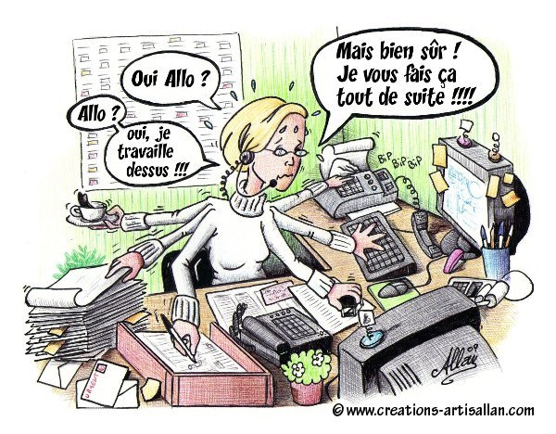
Harcèlement moral ?
HARCELEMENT MORAL
Du délit au mode de management
Alors que vous estimez être déjà sous l’eau, on vous donne une surcharge de travail en vous disant que c’est exceptionnel et sur un ton qui n’appelle aucun refus?

Slide 76
Donner une surcharge de travail exceptionnelle et temporaire, est- ce du HM ?
HARCELEMENT MORAL
Du délit au mode de management
Mais attention !
Bien que la personne soit « sous les dossiers » en permanence, si cette surcharge est exceptionnelle et temporaire, la situation étant censée revenir à la normale après ce « rush », il ne s’agit pas de harcèlement moral.
Le fait que ce ne soit pas du HM n’exonère pas l’employeur de son obligation de préserver la santé physique et mentale des agents !

Slide 77
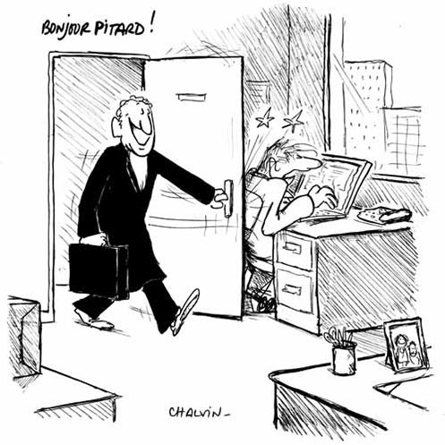
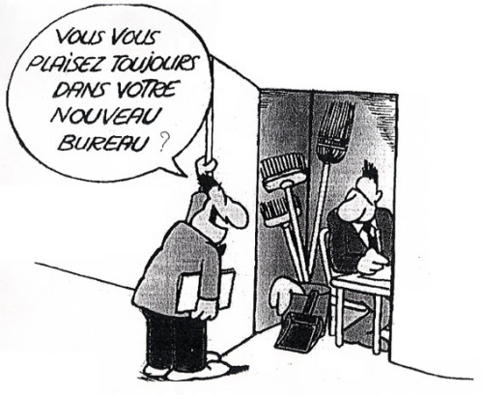
Harcèlement moral ?
HARCELEMENT MORAL
Du délit au mode de management
Depuis quelques temps, les tâches concernant votre poste de travail diminuent. On ne vous donne plus autant ou plus rien à faire, vous êtes inquiet.
Depuis quelques temps, on vous dit que vous êtes devenu mauvais, on vous enlève vos tâches, vos prérogatives, vos missions …

Slide 78
Comme toujours, étudier le contexte
HARCELEMENT MORAL
Du délit au mode de management
Cas 1
Cas 2
Votre secteur d’activité est en voie de disparition et on ne sait pas quoi vous donner à faire
Vous ne recevez plus les mails concernant les réunions, on vous enlève des dossiers pour les confier à d’autres, on déshabille votre poste…

Slide 79
Mise en scène de la disparition
HARCELEMENT MORAL
Du délit au mode de management
stratégie de mise à l’écart consistant à ne plus donner de travail et à priver d’informations, en ne rendant plus l’agent destinataire de notes, courriels et courriers qui auraient du normalement lui être adressés
transfert des responsabilités de l’agent à un stagiaire moins expérimenté,
mise à l’écart de ses missions habituelles,
s’approprier son travail le reléguant aux yeux des autres à un simple exécutant,

Slide 80
Techniques d’attaque du geste de travail
HARCELEMENT MORAL
Du délit au mode de management
Outre la mise à l’écart de l’agent des affaires, l'adoption à son encontre de termes "culpabilisants, méprisants et ostracisants"
Surveillance tatillonne du travail, sollicitant la remise de rapports très fréquents pour des tâches mineures,
Missions impossibles à réaliser, délais impossibles à tenir afin de prouver une insuffisance professionnelle,

Slide 81
Techniques relationnelles
HARCELEMENT MORAL
Du délit au mode de management
Propos humiliants en présence de subordonnés en vue de discréditer l’autorité de l’agent dans son équipe,
Diminuer sa notation et entraîner l’échec de toute avancée promotionnelle,
Lui couper la parole ou l’invectiver brutalement et quotidiennement devant ses collègues,
Se moquer de l’agent ou en faire l’objet de dérision, colportant de fausses rumeurs ou des insinuations malveillantes,
Ne donner aucun poids ni aucun intérêt à ses propos, ses notes ou son travail,

Slide 82
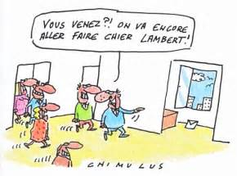
Harcèlement moral ?
HARCELEMENT MORAL
Du délit au mode de management
Depuis quelques temps, l’ambiance au travail est mauvaise, tout le monde crie, s’énerve, s’engueule ou ne se parle plus.
On vous met même à l’écart

Slide 83
Des conflits répétés avec un ou des collègues?
HARCELEMENT MORAL
Du délit au mode de management
Les désaccords sont monnaies courantes, et ils font parfois place à des confrontations dures voire « enflammées » entre deux collaborateurs. Néanmoins, si la raison de ce conflit est très clairement définie et précisément délimitée (un aspect organisationnel, décisionnel ou méthodique) alors ce n’est pas du harcèlement moral
Oui, mais ?
.
La hiérarchie doit organiser le travail afin d’éviter les comportements hostiles entre agents, source de RPS

Slide 84
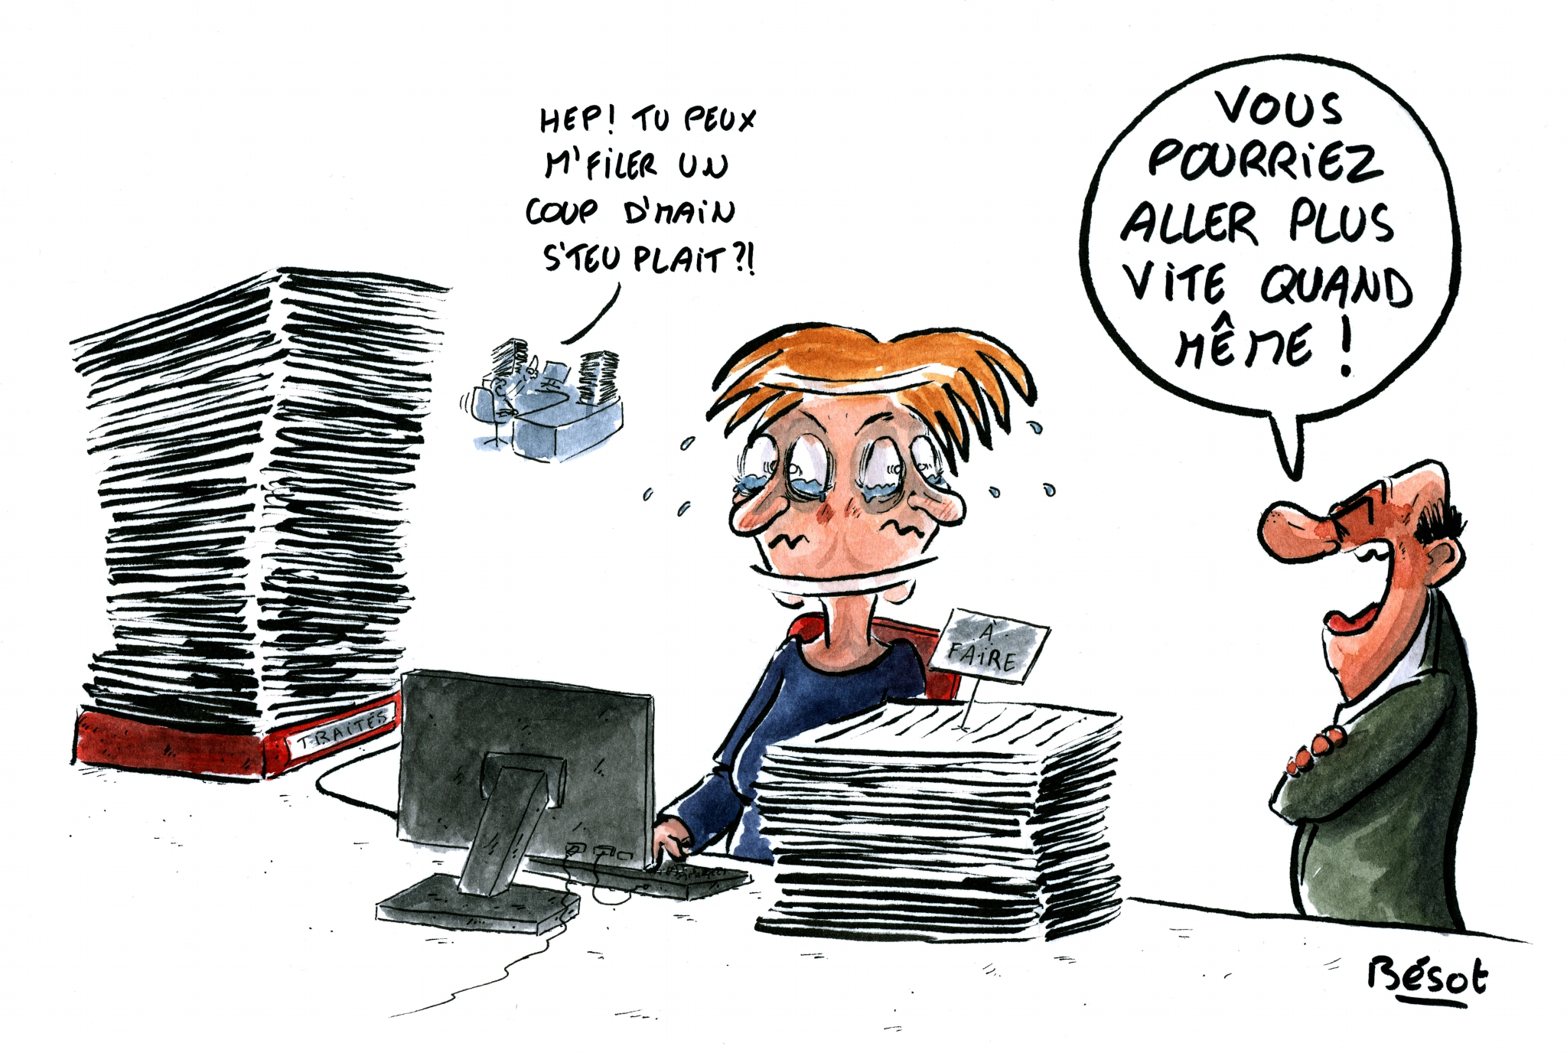
Harcèlement moral ?
HARCELEMENT MORAL
Du délit au mode de management
Depuis quelques temps, ou régulièrement, votre manager vous houspille, parle fort et vous critique sans cesse

Slide 85
Manager sous pression, en burn-out ou harceleur?
HARCELEMENT MORAL
Du délit au mode de management
OUI MAIS?
Sous pression lui-même, le manager peut imposer des délais temporels trop courts, des cadences trop fortes, des objectifs inatteignables, dans un climat de tension. Attention, on revient travailler tous les jours et les critiques, le dénigrement du travail, le retrait de responsabilités deviennent donc répétitifs
depuis un arrêt du 10 novembre 2009, la Cour de cassation admet que des méthodes de management peuvent constituer des faits de harcèlement psychologique, mais à la condition que la méthode de gestion incriminée se manifeste pour un salarié déterminé par des agissements répétés, une dégradation des conditions de travail susceptible de porter atteinte aux droits et à la dignité, d’altérer la santé physique ou mentale ou de compromettre l’avenir professionnel du salarié.

Slide 86
Un management directif et autoritaire
HARCELEMENT MORAL
Du délit au mode de management
Attention, dans le HM, on ne retient plus l’intentionnalité !
La frontière entre management autoritaire et harcèlement moral est mince et dans une telle situation, le manager doit connaître les techniques de management étiquetées pathogènes
Réflexions et critiques, remise en cause systématique du travail, reproches sans vérifier la réalisation, agressivité injustifiée, remarques déplacée sur la tenue, l’âge,

Slide 87

Harcèlement moral ?
HARCELEMENT MORAL
Du délit au mode de management
Votre cadre vient de vous traiter de conne, d’abruti, en public…

Slide 88
Des agressions verbales ponctuelles
HARCELEMENT MORAL
Du délit au mode de management
Il ne s’agit pas de harcèlement moral si un manager réagit avec impulsivité et agressivité de manière exceptionnelle. La question se posera en revanche si les insultes ou les comportements violents sont réguliers et se répètent avec un employé en particulier.
Oui, mais :
Une agression verbale peut déclencher un état de détresse et être déclaré en accident du travail

Slide 89
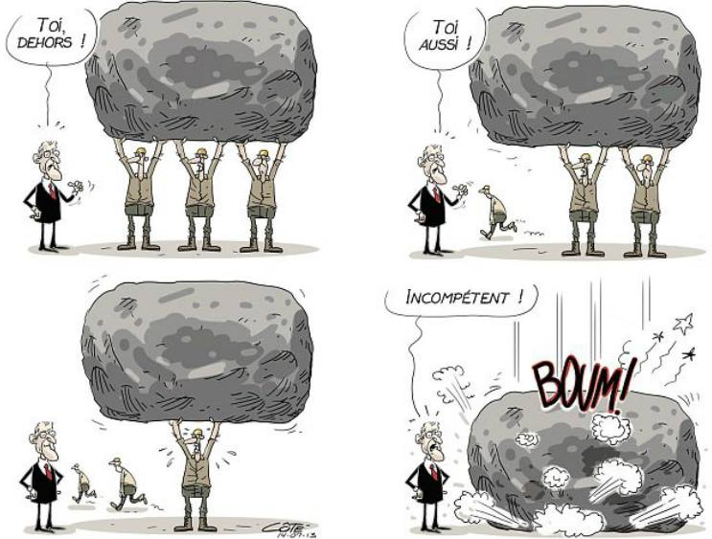
Harcèlement moral ?
HARCELEMENT MORAL
Du délit au mode de management
Vos locaux sont vétustes, le logiciel ne fonctionne plus, vous manquez de moyens, de collègues pour faire le travail

Slide 90
La dégradation des moyens matériels nécessaires aux bonnes conditions de travail
HARCELEMENT MORAL
Du délit au mode de management
Administration qui « [refuse] de communiquer avec [ses agents], de les recevoir en entretien et [qui pratique] une rétention de l'information »
la rétention d’information
C.E. 26 janvier 2007, Giffard, n° 282.703 C.A.A. Nancy 14 juin 2012, n° 11NC01167
C.A.A. Nancy, 25 février 2016, M.C. c/ communauté de communes d'Epinal-Golbey, n° 13NC00879) C.A.A. Bordeaux, 12 octobre 2015, M.C. c/ commune de Cayenne, n° 14BX01110 ;
C.A.A. Versailles, 22 septembre 2016, n° 14VE02598
selon le Défenseur des droits DDD, Décision MLD - 2016-111
C.A.A. Nancy 14 juin 2012, préc.
C.E., réf., 19 juin 2014, Commune du Castelet, n°381.061, T., p.794
C.E., 21 novembre 2014, Chambre de commerce et d’industrie Nice-Côte d’Azur, n°375.121, AJDA 2014, p.2281

Slide 91
De mauvaises conditions de travail
HARCELEMENT MORAL
Du délit au mode de management
Oui mais?
Un espace de travail confiné n’est pas du harcèlement moral.
Si la dégradation des conditions de travail porte atteinte à la dignité, altère potentiellement la santé physique et mentale ou compromet l’avenir professionnel de l’employé, alors oui, dans ce cas, il s’agit bien de harcèlement psychologique

Slide 92
Un management maladroit
HARCELEMENT MORAL
Du délit au mode de management
Un document intitulé avertissement et rédigé en ces termes :
« quand il n’y a pas de clients, le personnel est averti qu’il ne doit pas rester les bras croisés, à ne rien faire, il doit s’occuper ».

Slide 93
Harcèlement moral ?
HARCELEMENT MORAL
Du délit au mode de management
Vos subordonnés font la fronde contre vous, se moquent de vous, court-circuitent vos prescriptions, est ce du harcèlement moral?

Slide 94
Harceler son supérieur, c’est possible
HARCELEMENT MORAL
Du délit au mode de management
Pour la première fois, dans un arrêt du 6 décembre 2011, n° 10-82.266, la chambre criminelle de la Cour de cassation condamne un salarié auteur d’ un harcèlement moral ascendant ( remontant,) que peut exercer un subordonné sur son supérieur hiérarchique : un éducateur a été poursuivi pour avoir harcelé moralement son chef de service. Les conditions de travail s’étaient tellement dégradées que le chef de service s’est suicidé.
…il est reproché au prévenu de s’être rendu coupable de harcèlement moral sur la personne de M. X…, son supérieur hiérarchique, en dévalorisant de manière régulière son action et en diffusant une image d’incompétence dans son environnement professionnel et auprès des agents de son service en multipliant les refus de se soumettre et les critiques de ses instructions, en adoptant de manière répétée un comportement irrévérencieux et méprisant ; que ces agissements, compte tenu de leur répétition dans le temps, peuvent, certes, avoir eu pour effet de dégrader les conditions de travail au sein du SAST et plus particulièrement celles de M. X…, son chef hiérarchique…

